Slide 1

Применение методов технологии
критического мышления
на уроках биологии
Учитель биологии МКОУ СОШ с. Тихменево
Н. И. Нестеркова

Slide 2
Актуальность ТРКМ
Технология выявляет и развивает творческие способности учащихся;
формирует критическое мышления школьников, основанное на универсальном умении работать с информацией (находить, отбирать, анализировать , оценивать ее достоверность и т. д.).
способствует умению анализировать информацию с позиции логики, умению обосновать суждения, решать и применять полученные результаты, как в стандартных, так и в нестандартных ситуациях.
помогает самореализаваться личности.

Slide 3
Инновационность технологии
учащийся сам конструирует процесс обучения,
сам отслеживает направления своего развития
сам определяет конечный результат

Slide 4
Цели технологии критического мышления
1. Мотивация к учению
3. Развитие рефлексивного
умения
Цели
3.Расширение знаний и
интеллектуальных умений
4. Формирование
обобщений

Slide 5
Технология РКМ решает задачи:
образовательной мотивации: повышения интереса к процессу обучения и активного восприятия учебного материала;
информационной грамотности: развития способности к самостоятельной аналитической и оценочной работе с информацией любой сложности;
социальной компетентности: формирования коммуникативных навыков и ответственности за знание.

Slide 6
Практическая направленность
Ученик может:
самостоятельно добывать знания;
применять их на практике для решения разнообразных проблем;
работать с различной информацией, анализировать, обобщать, аргументировать;
самостоятельно критически мыслить, искать рациональные пути в решении проблем;
быть коммуникабельным, контактным в различных социальных группах, гибким в меняющихся жизненных ситуациях.

Slide 7
Структура урока
«развития критического мышления».
Этапы | Характеристика
Вызов (ликвидация чистого листа) | Ученик ставит перед собой вопрос: «Что я знаю»? по данной теме. Возможна работа с вопросами по данной проблеме урока.
Осмысление (реализация осмысления) | На данной стадии ученик под руководством учителя с помощью своих товарищей ответит на те вопросы, которые сам поставил перед собой на первой стадии.
Рефлексия (размышление) | Размышление, обобщение того, «что узнал» ученик на уроке по данной проблеме.

Slide 8
Приемы, используемые на разных стадиях урока.
Стадии
Вызов
Осмысление
Рефлексия
Приемы, используемые на каждой стадии
Карта познания, кластер, краткое эссе, мозговой штурм, перепутанные логические цепочки
Чтение с остановками и пометками, работа в парах, поиск ответов на вопросы, поставленные на стадии вызова, определение терминов, исправление логических цепочек, проверка утверждений, заполнение второй колонки маркировочной таблицы «ЗУХ»
Карта познания, эссе, проведение дискуссии, взаимоопрос, взаимопроверка, синквейн, обсуждение, оценка работы на уроке, заполнение третьей колонки.
Стадии | Приемы, используемые на каждой стадии

Slide 9
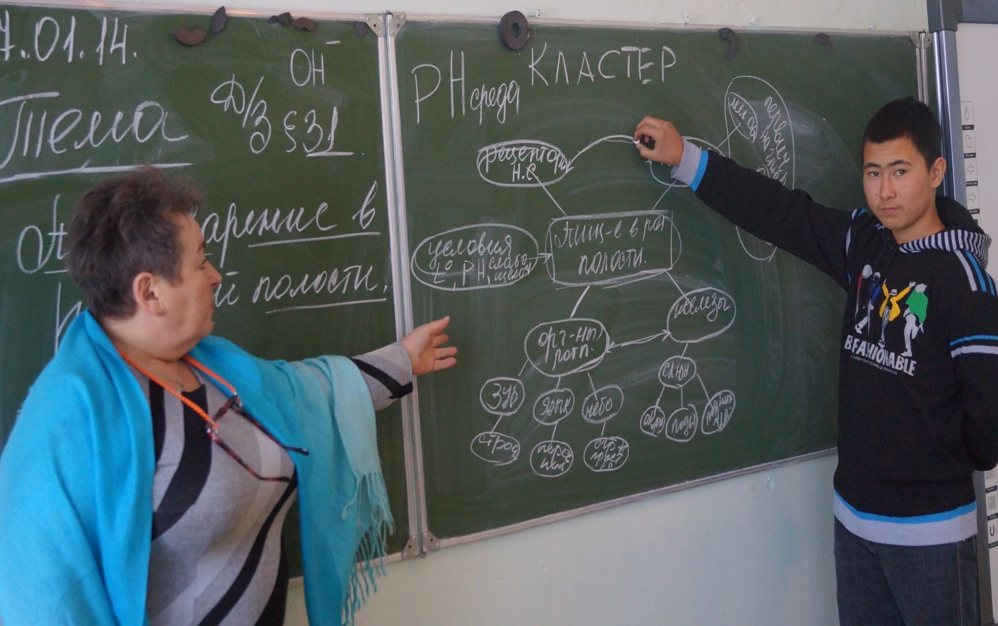
Прием Кластер
Notes:
Прием Кластер

Slide 10
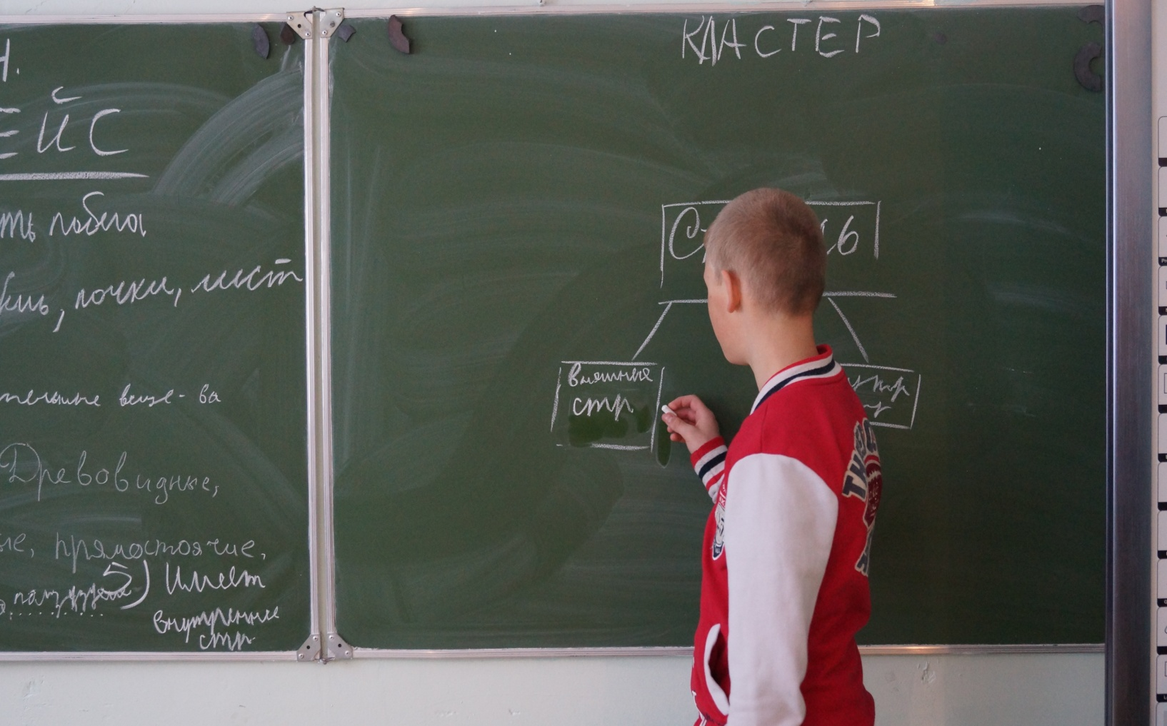
Кластер
Notes:
Кластер

Slide 11
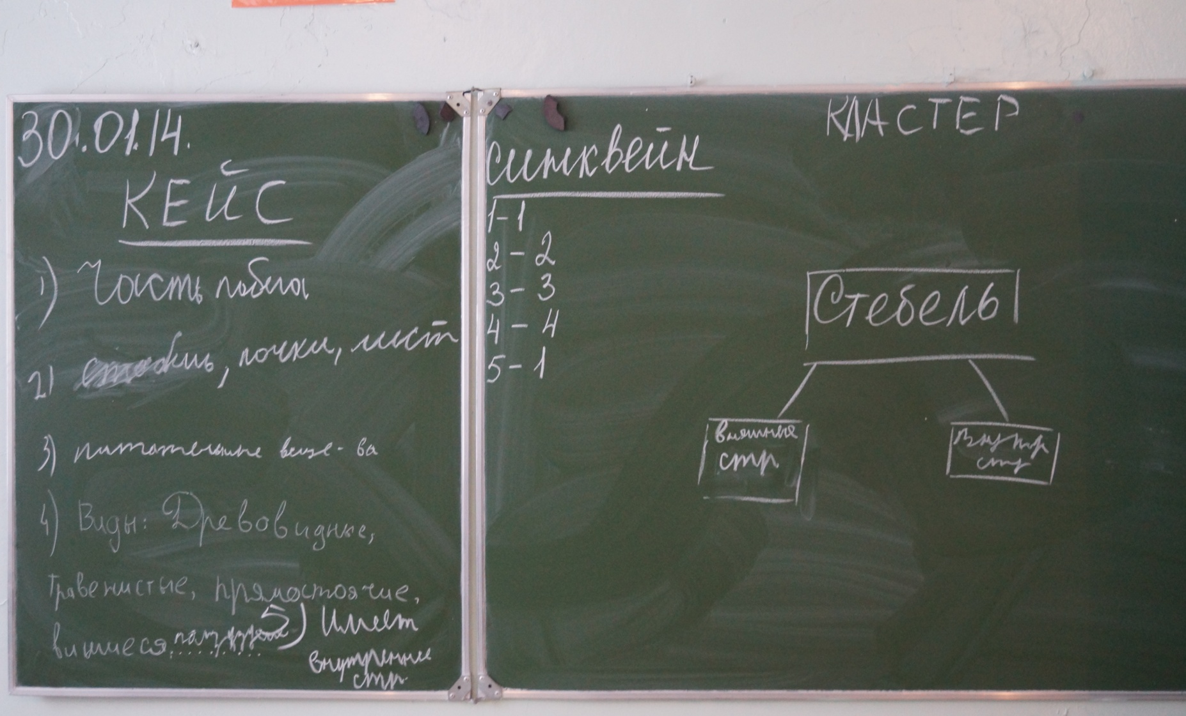
Notes:
Кластер

Slide 12
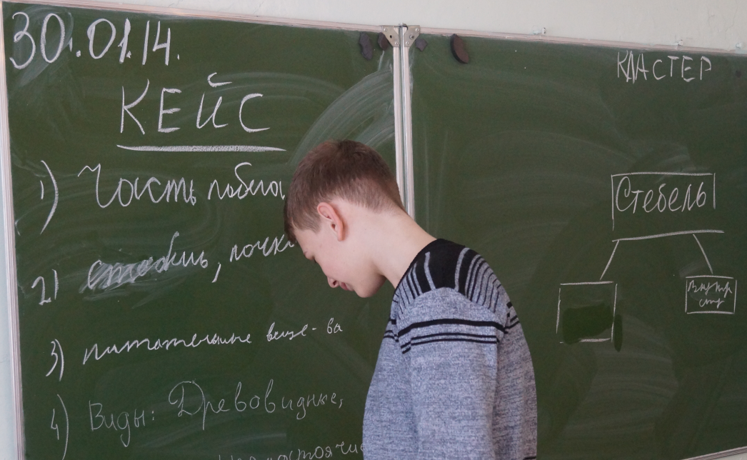
Notes:
Кластер

Slide 13
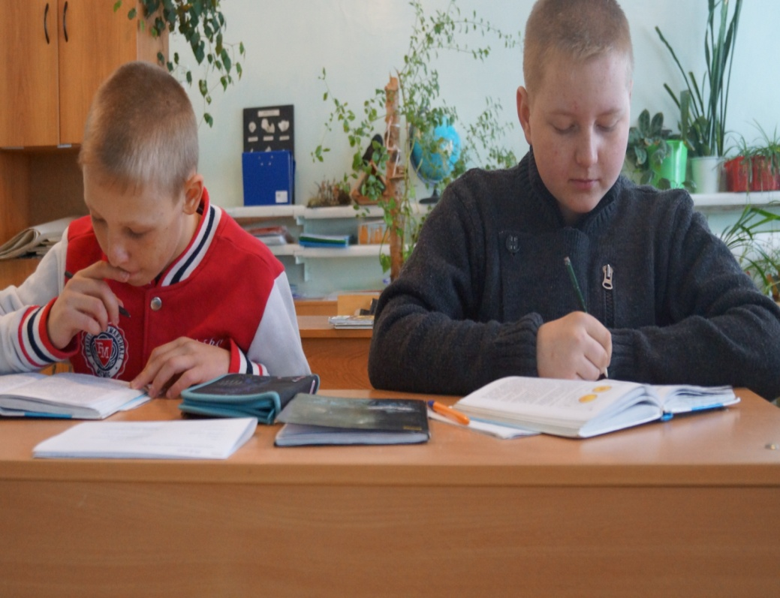
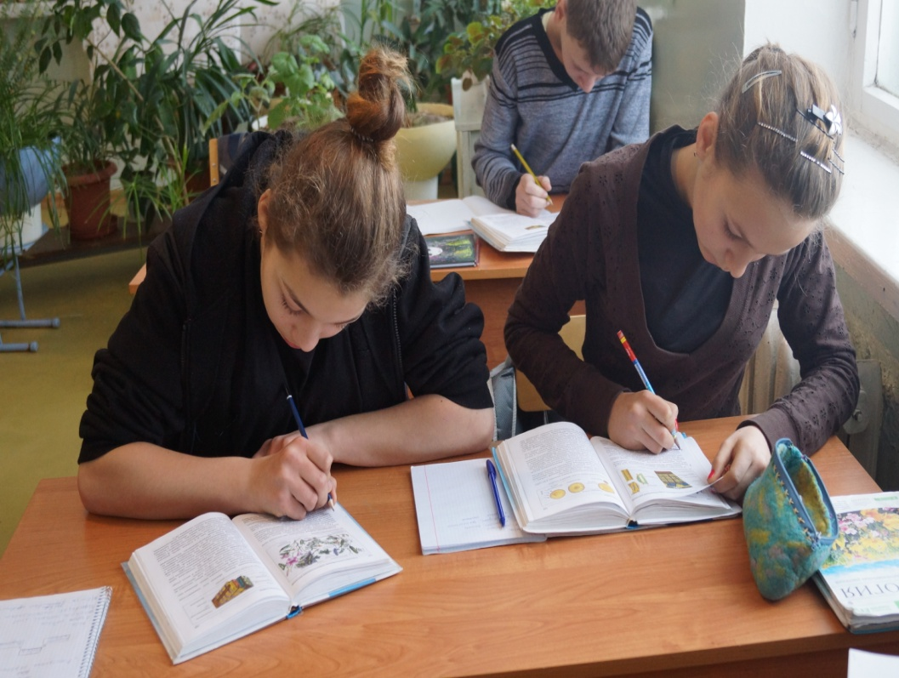
Прием «Пометки на полях»
Notes:
Прием «Пометки на полях»

Slide 14
Технология дает ученику:
- повышение эффективности восприятия информации
- повышение интереса, как к изучаемому материалу, так и к самому процессу обучения
- умение критически мыслить
- умение ответственно относиться к собственному образованию
- умение работать в сотрудничестве с другими
- повышение качества образования учеников
- желание и умение стать человеком, который учится в течение всей жизни

Slide 15
Качество знаний по предмету
ЕГЭ 2011-2012г |  | ЕГЭ 2012-2013 |  | 2011-2012 |  | 2012-2013 |  | 2013-2014 (первое полугодие)
ФИО | балл | ФИО | балл | УО | КЗ | УО | КЗ | УО 1ч 2ч | КЗ % 1ч 2ч
Кирилина Анна. | 48 | Коновалова Кристина. | 42 | 100 | 75 | 100 | 85 | 100 100 | 60 80
Плеханова Наталья. | 37
ЕГЭ 2011-2012г |  | ЕГЭ 2012-2013 |  | 2011-2012 |  | 2012-2013 |  | 2013-2014 (первое полугодие)
ФИО | балл | ФИО | балл | УО | КЗ | УО | КЗ | УО | КЗ
Кирилина Анна. | 48 | Коновалова Кристина.
Плеханова Наталья. | 37

Slide 16
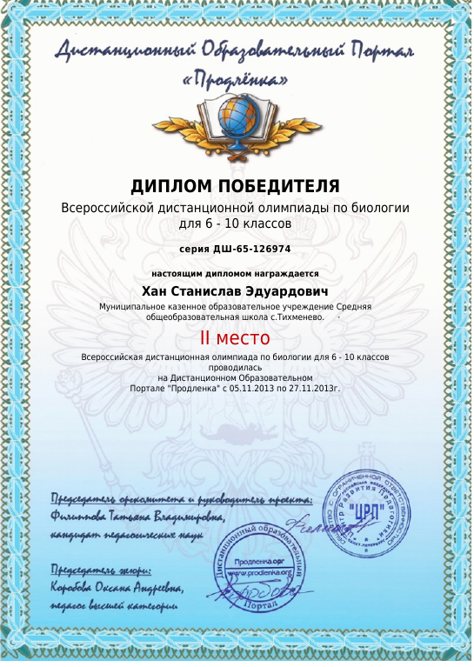
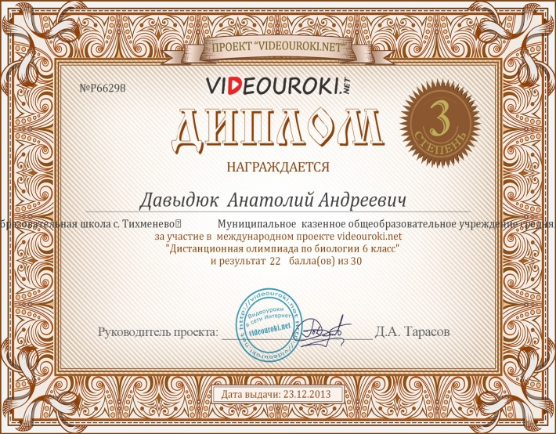
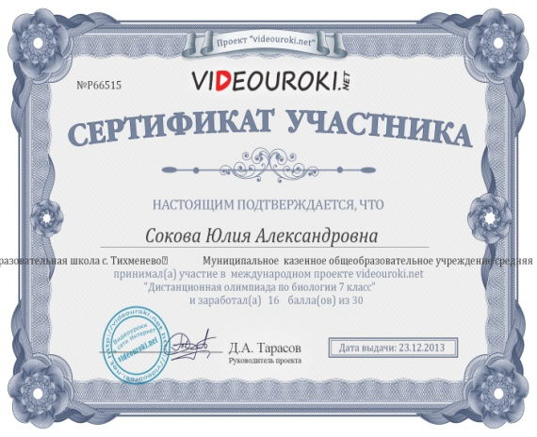
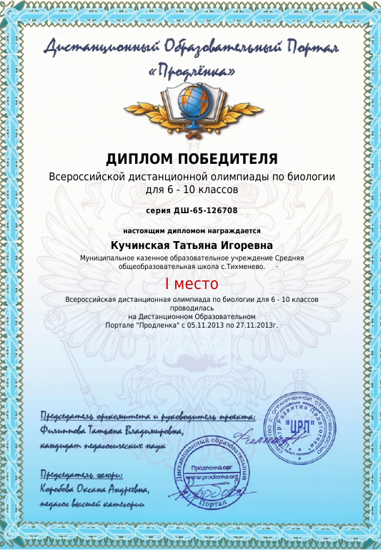
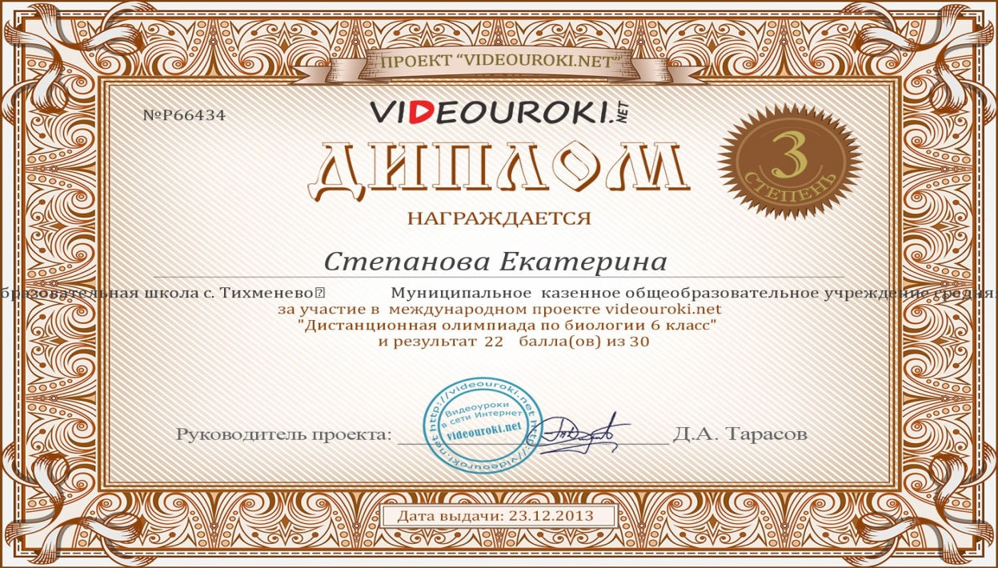
Участие в олимпиадах

Slide 17

Мнения обучающихся об уроках по применению технологии критического мышления
Нравится, что мы сами работаем с новой информацией
Обмениваемся своими мыслями, суждениями по теме
Я сам ставлю себе оценку за работу
Интересно и совсем не устаёшь
Notes:
Интересно и совсем не устаёшь

